Slide 1
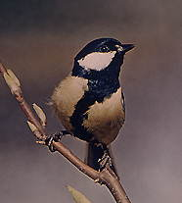
Песнәкләр

Slide 2
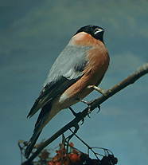
Карабүрекләр

Slide 3
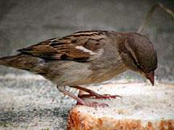
Чыпчыклар

Slide 4
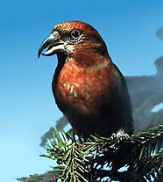
Чукырлар

Slide 5
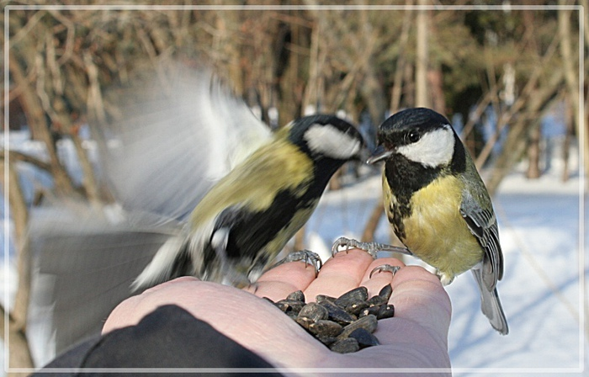
Проектны тормышка ашыру чаралары.

Slide 6
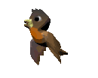
Актив үзәкләр эше

Slide 7
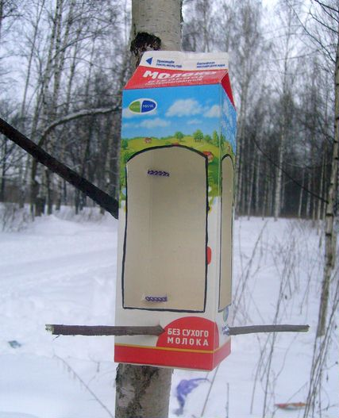
Конструкторлар үзәгендә 1.Җимлекләр ясау
Җимлекләр ясау өчен кулланылган материаллар:
Пластик шешәләр;
Соктан ,сөттән бушаган тартмалар;
Яңа ел бүләкләреннән бушаган тартмалар;
Агач эшләнмәләр.
3

Slide 8
2. Җимнәр әзерләү
Җимлеккә,балалар алып килгән, ипи валчыклары,көнбагыш орлыклары, арпа, бодай ярмалары,туң май кисәкләре куелды .
Проект башыннан кошлар 20 кг . җим ашадылар.
4

Slide 9
3. Күзәтүләр үзәгендәге эш
көннәр | һава торышы | Кошлар саны | Кошлар төре
15.11.11 |  | 17 кош | Карабүрекләр ,чыпчыклар
16.11.11 |  | 10кош | Чыпчыклар һәм песнәкләр
17.11.11 |  | 15 кош | Карабүрек һәм чыпчыклар
18.11.11 |  | 3 кош | Песнәкләр һәм күгәрчен
19.11.11. |  | 9 кош | Песнәкләр һәм күгәрченнәр
20.11.11 |  | 8 кош | Песнәкләр
21.11.11. |  | 21 кош | Песнәкләр һәм чыпчыклар
22.11.11. |  | 6 кош | Песнәкләр
23.11.11 |  | 8 кош | Күгәрчен һәм песнәкләр
24.11.11 |  | 14 кош | Песнәкләр һәм чыпчыклар
25.11.11 |  | 2 кош | Саескан һәм песнәк
26.11.11 |  | 12 кош | Песнәкләр һәм чыпчыклар
125
Барлык кошлар
5

Slide 10
4.Сәнгать үзәге һәм әдәби уку үзәгендәге эш
Фотога төшерү
Җимлекләргә күр әле
Карабүрекләр килгән
Сый барлыгын белгәнме,
Песнәк тә монда икән!
6

Slide 11
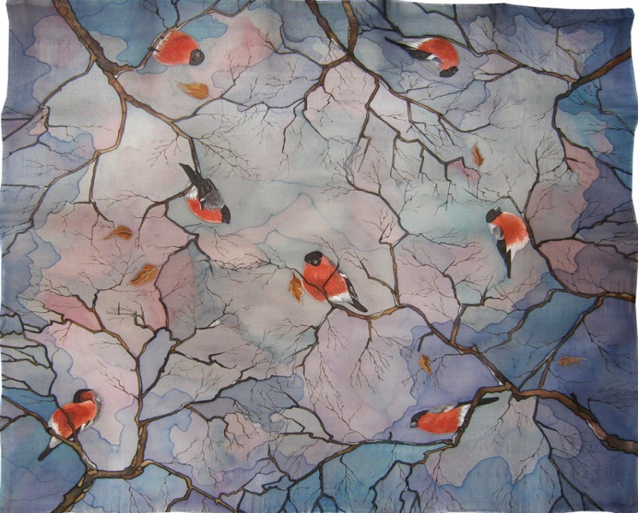
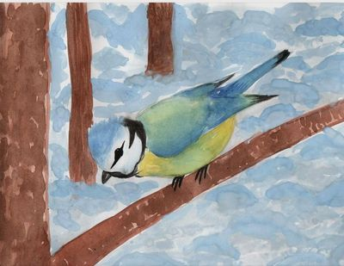
5. Рәсемнәр ясау.
Рәсем дәресендә бергә
Без җимлекләр ясадык.
Кошларны да онытмадык,
Песнәкне искә алдык
Кызылтүшләр,чыпчыкларны
Матур итеп ясадык.
.
4

Slide 12
6. Нәтиҗә ясау. Проект балаларда зур кызыксыну уятты.Беренчедән,кошларга бу бик зур ярдәм. Икенчедән җәмгыятькә файдалы хезмәт.Өченчедән шәхси кызыксыну – балалар “Яшь натуралистлар” түгәрәгенә йөрергә телиләр.
Ата-аналар,укытучы һәм балалар белән бергә проект ысулы ярдәмендә уңайлы нәтиҗәләргә ирештек
8

Slide 13
Кулланылган әдәбият:
1)”Большая энциклопедия Кирилла и Мефодия”
2)А.А.Плешаков .Атлас – определитель “От земли до неба “

